Slide 1





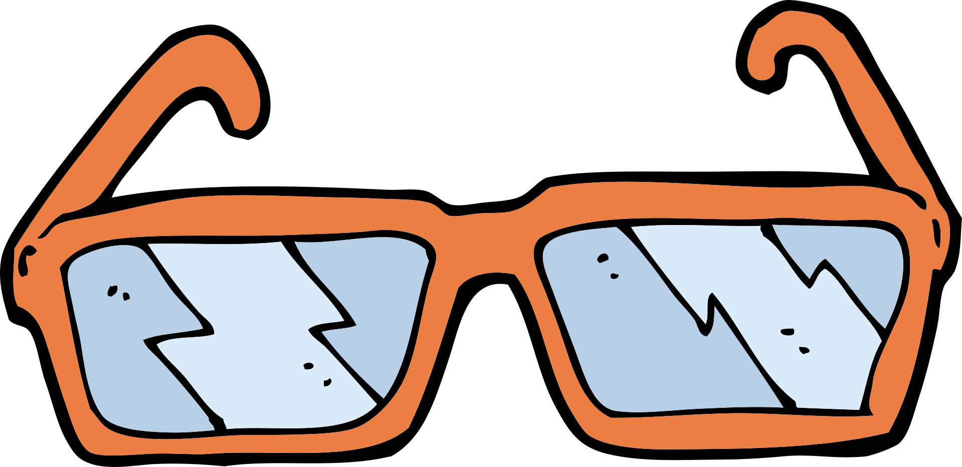










Slide 2


Iedereen kijkt op een bepaalde manier naar de wereld om zich heen.

Slide 3
Vergelijk het met een bril die je op hebt

Slide 4

die bepaalt hoe jij kijkt naar de wereld om je heen

Slide 5

Maar ook hoe je op bepaalde situaties, problemen en uitdagingen reageert.

Slide 6


Die gedachten zijn nooit goed of fout

Slide 7


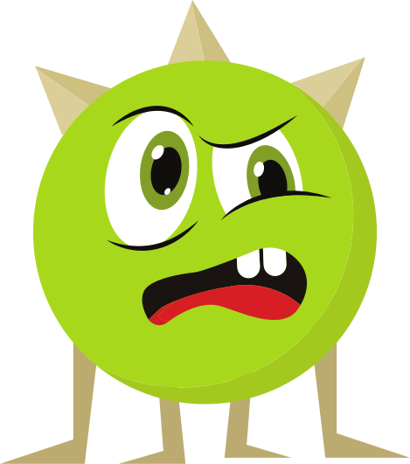


Slide 8
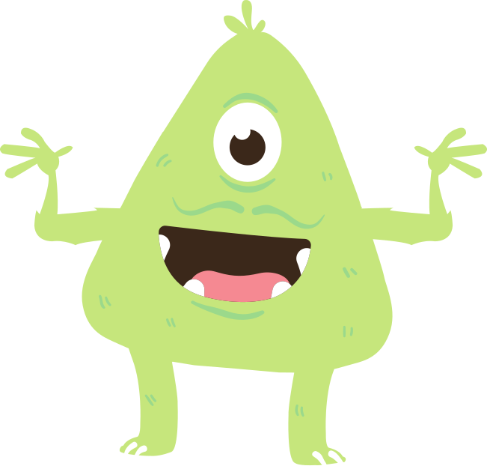
zit je Klaar?

Slide 9

Zondag
Wat zie jij?

Slide 10
Zondag
Bijna maandag?
of
nog lekker weekend?

Slide 11
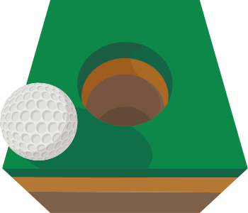
Wat zie jij?

Slide 12
wow bijna!
of
net niet...

Slide 13

Wat zie jij?

Slide 14
halfvol?
of
halfleeg?

Slide 15
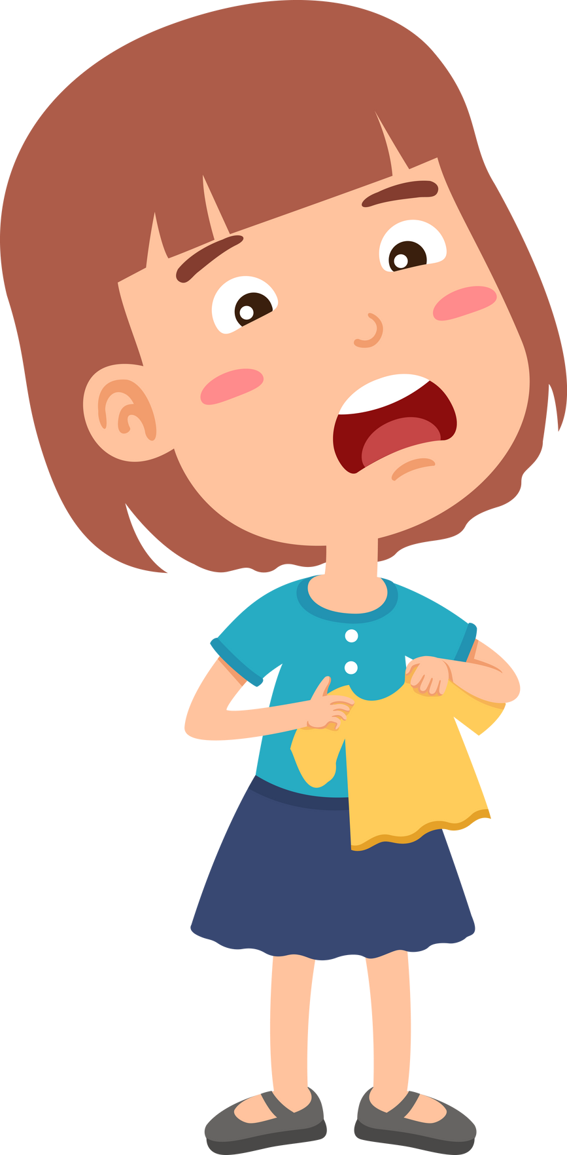
Wat zie jij?

Slide 16
shirt te klein geworden?
of
meisje te groot geworden?

Slide 17

Wat zie jij?

Slide 18
2 goed?
of
1 fout?

Slide 19

Wat zie jij?

Slide 20
maar 1 euro?
of
gelukkig weer 1 euro?

Slide 21
Hoe ging het?

Slide 22
Niets was goed of fout, weet je nog?

Slide 23


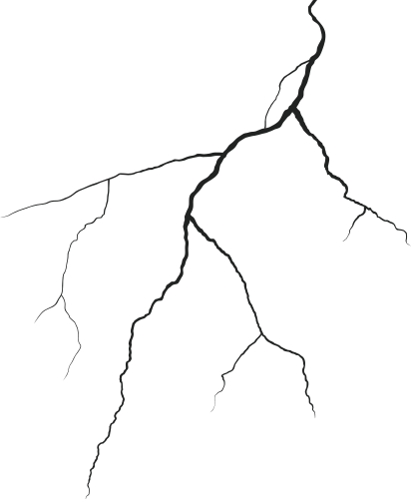

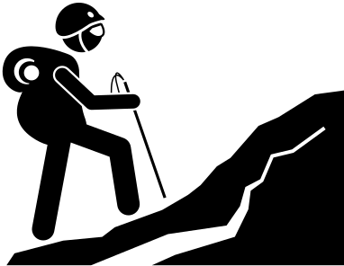
Sommige gedachten helpen je
sommige gedachten helpen je niet

Slide 24
helpende gedachten
  Voelen fijn aan
  Maken je gelukkig
  Niet leuk wordt leuker
  Moeilijk wordt makkelijker

Slide 25
niet- helpende gedachten
  Voelen niet fijn aan
  Maken je ongelukkig
  Niet leuk wordt nog minder leuk
  Moeilijk wordt nog moeilijker

Slide 26
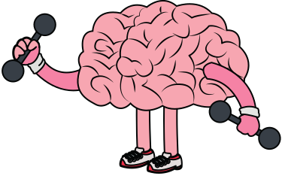
gelukkig kan je je brein trainen om te
denken op de manier waarop jij het wilt!

Slide 27
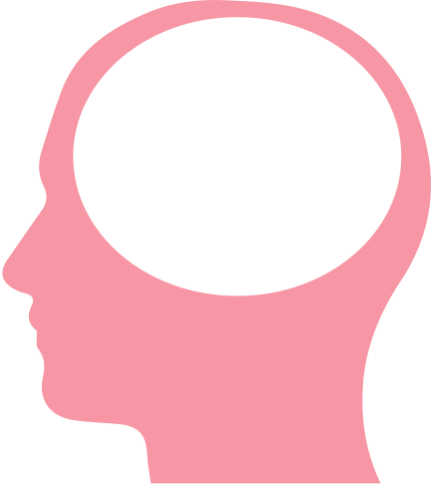
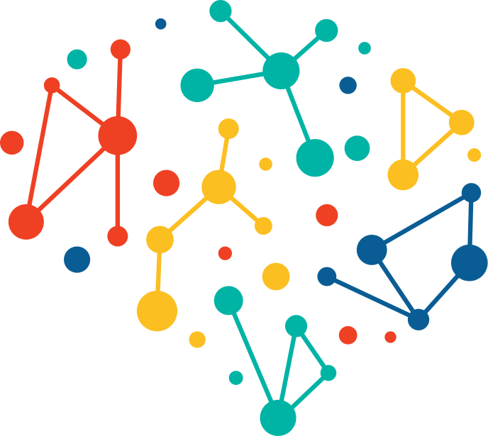
Je brein zit immers vol met
verbindingen en weggetjes.

Slide 28
En die weggetjes maak je steeds steviger door op een positieve en helpende manier te leren kijken.

Slide 29
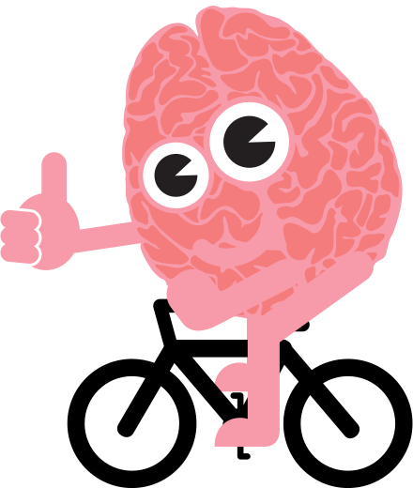
Net zoals je leerde fietsen!
Eerst was dat erg moeilijk, maar
nu fiets je zonder na te denken.
Je hebt dat weggetje steeds sterker gemaakt door veel te oefenen!

Slide 30
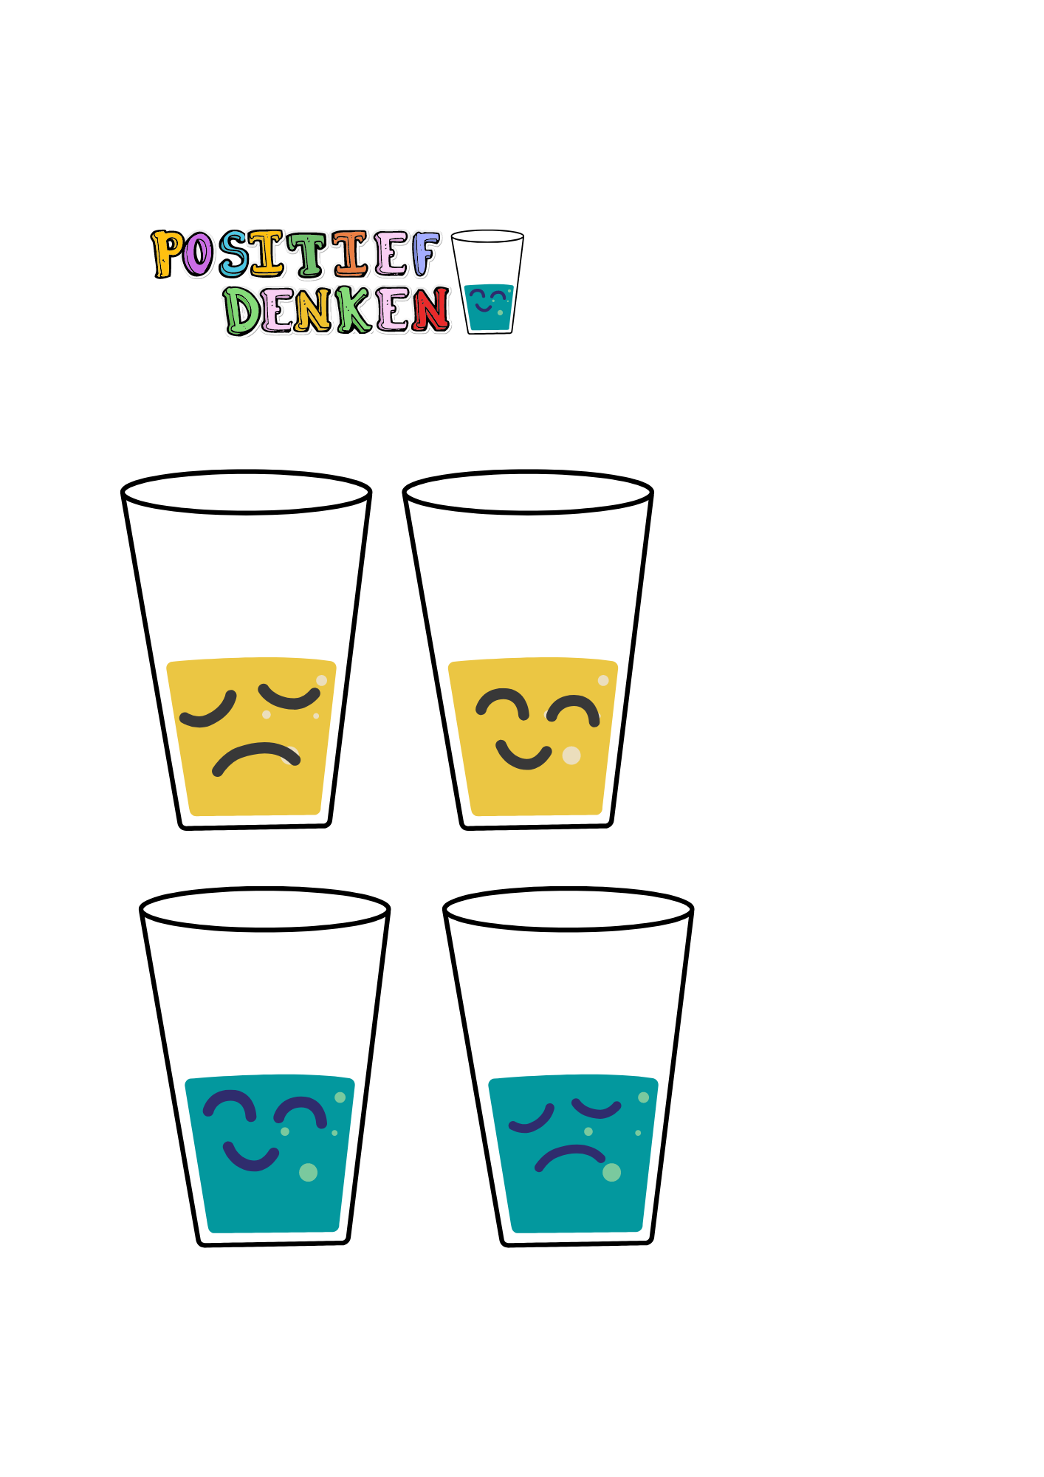
Daarom gaan we samen oefenen op

Slide 31
Zo voel je je vaak fijner
Zo maak je jezelf gelukkiger
Zo wordt niet leuk, leuker
Zo wordt moeilijk, makkelijker

